Slide 1


背景说明
数据与知识库
分析过程
创新与视角
结果与建议
应用展示
医知协同 MediPeer
面向在线多医生问答的患者信息补全与回答互补审阅智能体
组织患者要素，对照前序医生观点，支持当前医生接续答复
通用赛道----医疗领域
MediPeer
01

Slide 2
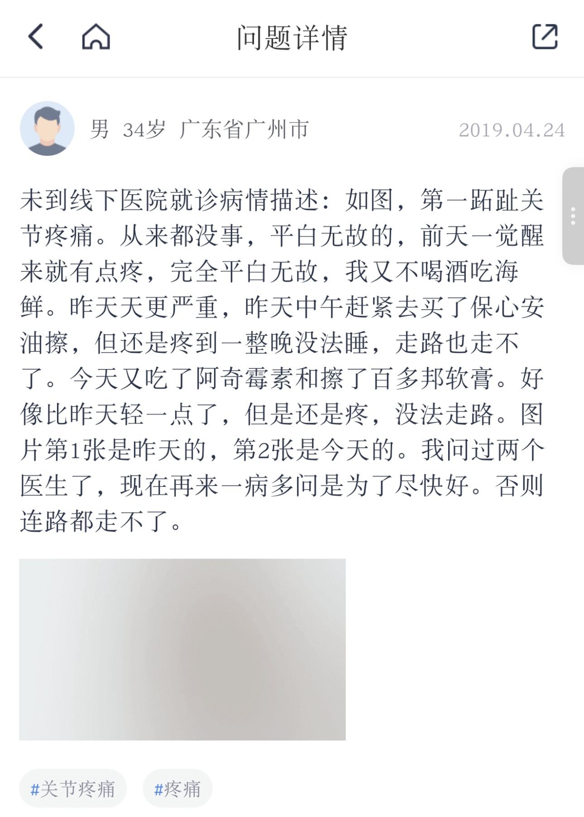
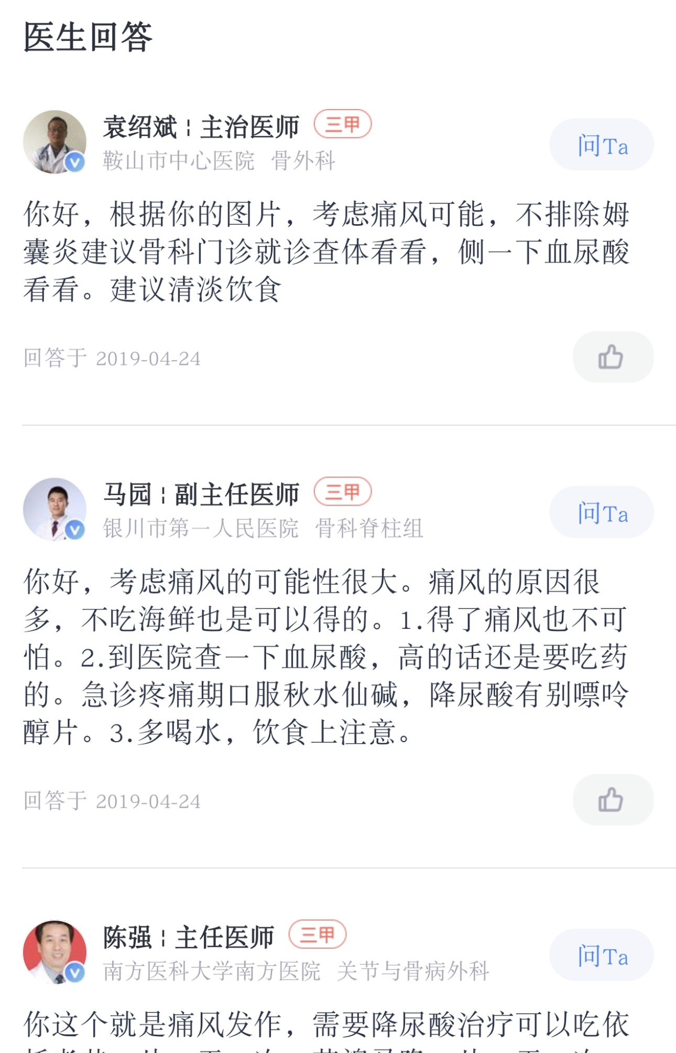
背景说明
数据与知识库
分析过程
创新与视角
结果与建议
应用展示
作品背景与说明｜多医生问答的接续难题
多条回答交错：
相近内容反复出现，补充信息散落其中。
当前医生负担：
需要逐条阅读，辨认已说内容与未答问题。
核心任务：
减少无意识重复，提供有依据的补充。
目标：减轻医生及患者阅读负担，提升回复价值。
“微医”平台真实界面，多医生回复示例
MediPeer
02

Slide 3
背景说明
数据与知识库
分析过程
创新与视角
结果与建议
应用展示
数据来源｜“微医”平台开发与评测材料
来源 | 微医平台：同题多医生问答研究材料
用途 | 开发调试、人工标注、独立评测
单位 | 问题、患者描述、医生回答
适用条件 | 同题关联明确、顺序可信、材料完整。
待补充：
获取方式、时间范围、
使用范围、样本量。
运行输入由用户上传文件，历史微医数据不作为医学答案库。
MediPeer
03

Slide 4
背景说明
数据与知识库
分析过程
创新与视角
结果与建议
应用展示
知识库内容｜类别、来源与用途
资料类别 | 内容 | 主要来源 | 用途
患者信息与协作参考 | 病历书写规范，人口学特征、健康史等数据元标准，以及会诊、讨论和交接相关要求 | 国家卫生健康委发布的规范与行业标准 | 参考字段定义与记录要求，为前序观点整理及接续协作提供设计参考
临床与用药专业参考 | 常见疾病与症状诊疗指南、用药指导原则与专家共识，儿童、孕产妇和老年人相关规范 | 国家卫生健康委、国家心血管病中心、中华医学会及相关专业组织 | 提供症状评估、用药条件依据，辅助医生判断补充信息与解释方向
医疗服务与管理规范 | 电子病历应用管理、远程医疗服务、互联网诊疗监管及医务人员职业道德相关规范 | 国家卫生健康委、国家中医药管理部门等 | 为隐私保护、记录管理、医生职责提供参考，支持提示与工作流设计
覆盖信息要素、常见病与症状、用药安全、特殊人群、医生协作及管理边界
MediPeer
04

Slide 5
背景说明
数据与知识库
分析过程
创新与视角
结果与建议
应用展示
预处理与利用｜开发评测数据处理
结构校验
保真脱敏
病例去重
时序核验
分组隔离
标注冻结
校验字段
唯一标识
与问答关
联完整性
替换敏感
身份信息
保留临床
相关要素
识别重复
采集病例
保留内部
重复观点
核对角色
与顺序
限定当前
可见材料
同咨询及
近重复病例
划入同一
数据分组
独立标注
分歧裁定
冻结标签与数据版本
使用工具与方法：
标准化输出：
Python、PyArrow／DuckDB完成数据读取与关联校验。规则匹配完成脱敏，文本哈希与近重复检测辅助去重
带原文定位与角色时序的病例JSON
独立测试集、冻结标签、异常记录及处理日志
MediPeer
05

Slide 6
背景说明
数据与知识库
分析过程
创新与视角
结果与建议
应用展示
预处理与利用｜知识库解析、切分与质量控制
来源与版本核验
多格式内容解析
噪声清洗去重
章节语义切分
切片元数据标注
索引构建与验证
输入材料：
处理工具与平台
输出成果：
患者信息与协作参考
本地整理核查：Python
可追溯的知识切片
临床与用药专业参考
阿里云百炼：解析、切片、向量索引
可回查的检索依据
医疗服务与管理规范
检验质量验证：切片概览、召回测试
可复核的质量记录
质量控制
保留医学限定条件与表格语义，区分资料类别及适用版本，支持检索结果回溯原文
MediPeer
06

Slide 7
背景说明
数据与知识库
分析过程
创新与视角
结果与建议
应用展示
分析方法选择｜结构化抽取与观点比较
（设计方案）
方法 | 为什么 | 业务作用 | 输出
五维信息抽取 | 患者叙述分散 | 保留要素与变化 | 事实及原文
观点拆分与主题归纳 | 一段回答包含多项观点 | 看清已讨论内容 | 独立观点
语义候选加条件核对 | 同词可能不同意 | 区分重述、细化、可能分歧 | 对照关系
双侧关联与草稿审阅 | 新增未必有依据 | 同时比较贡献与患者依据 | 标签与理由
方法边界：相似度只用于候选，医生决定临床相关性。
MediPeer
07

Slide 8
背景说明
数据与知识库
分析过程
创新与视角
结果与建议
应用展示
问题理解与论证｜数据现象如何指导设计
待验证现象 | 对应设计
回答数量多 | 主题化观点概览
多位医生重复同类内容 | 观点关系对照
患者信息分散 | 五维信息整理
条件表达不同 | 保留时间与适用前提
待补充：
每题回答数、回答长度
及主题交叠统计。
待补充：每项观察的样本数、原文与人工核验；统计尚未完成，不作结果结论。
MediPeer
08

Slide 9
背景说明
数据与知识库
分析过程
创新与视角
结果与建议
应用展示
问题理解与论证｜接续答复分析流程
设计方案
五维要素
已讨论
未知项
已询问未答
患者侧
原文来源
双侧对照
尚未展开
接续答复
主题
支持
必要确认
独立观点
补充解释
医生侧
重复与补充
医生决策
继续追问
草稿审阅：同行贡献与患者依据
人工保留、修改或驳回
模型理解文本；
程序验证引用与可见范围；
医生负责判断。
MediPeer
09

Slide 10
背景说明
数据与知识库
分析过程
创新与视角
结果与建议
应用展示
问题理解与论证｜同一案例的双侧对照
识别结果 | 信息展示 | 接续参考
已有观点 | 甲提出胃食管反流可能，对应夜间泛酸。乙提出消化不良方向，对应早饱和饭后胀。 | 两种判断分别展示。
重复建议 | 甲的“晚餐先换成少油的”和乙的“少吃油腻餐食” | 归为同一条减少油腻食物。
其他已给建议 | 丙已经建议分开记录泛酸和饭后胀。 | 无需建议分开记录
尚未覆盖 | 患者工作日十点半吃晚饭，十一点多就睡。 | 前序医生谈了吃什么，还没有给过关于什么时候吃的建议。
患者首述：
最近一个多月，午饭吃到一半就觉得饱，饭后上腹胀。晚上有时嘴里泛酸，尤其是加班回家后。我通常十点半才吃晚饭，十一点多就睡。周末吃饭早一些，夜里泛酸少，但白天偶尔还是会胀。
医生甲：
初步考虑胃食管反流。晚餐先换成少油的
医生乙：
吃一点就饱、饭后上腹胀，从消化不良的方向评估。饮食先少吃油腻餐食。
医生丙：
建议把两种症状分开记录，看看哪些天两者同时出现
MediPeer
10

Slide 11
背景说明
数据与知识库
分析过程
创新与视角
结果与建议
应用展示
创新点展示｜患者依据与同行贡献联合建模
z
创新设计一：双侧关联
创新设计二：双重审阅
基线问题 | 常规分别摘要难以说明对应关系。
设计方案 | 本项目将患者要素关联到前序观点与未答问题。
预期收益 | 预期减少重复查找并支持接续定位。
基线问题 | 单看新增可能忽略依据。
设计方案 | 对同一草稿主张分别标注重述或补充、患者依据状态。
预期收益 | 允许“首次提出＋材料不足”同时出现。
患者依据流
同行贡献流
提取患者要素及其依据状态。
梳理前序观点、新增主张及其标注。
联合分析
在同一分析框架下，将患者依据与同行贡献对齐呈现，形成可追溯、可接续的答案结构。
MediPeer
11

Slide 12
背景说明
数据与知识库
分析过程
创新与视角
结果与建议
应用展示
独特视角阐述｜信息管理与医疗协作交叉
学科视角 | 引入方法 | 产品落点 | 融合作用
信息管理 | 来源、时间、版本管理 | 可追溯证据 | 减少角色与时点混淆
知识组织 | 五维描述与观点关系 | 双侧概览 | 理解信息覆盖与知识补充
人机协作 | 可解释提示与人工反馈 | 保留、修改、补问 | 医生控制最终判断
医生可保留必要重复，再补充尚未展开的相关问题。
MediPeer
12

Slide 13
背景说明
数据与知识库
分析过程
创新与视角
结果与建议
应用展示
结果解读｜医生接续任务的使用价值
任务协议（医生接续任务）
待补充：医生任务测试结果与任务样例
导入材料
找到关键
识别已
完成
补充
讨论内容
接续草稿
提供对话与
定位尚缺的
区分已完成
生成可继续的
病例相关材料
患者要素
与待补充事项
问诊/讨论草稿
评估指标 | 说明（统计范围与口径）
总用时 | 包含导入与纠错的全部时间，反映完成任务的整体效率
遗漏 | 关键患者要素及未答事项的遗漏情况，反映覆盖完整性
负担 | 误报处理与原文回查所需的额外操作，反映医生使用负担
（测试结果与样例展示区）
待补充
MediPeer
14

Slide 14
背景说明
数据与知识库
分析过程
创新与视角
结果与建议
应用展示
问题与建议｜观点误合并与条件丢失
原文 | 错误输出 | 人工裁定
真实错例待补充
真实错例待补充
真实错例待补充
可能问题
改进方向
验证
同词不同意：相同表述对应不同临床含义
›
独立观点拆分：按语义边界区分观点
›
原例修复后在独立病例复核，
时间不同：未区分不同时点的陈述
保留条件：显式保留时间、范围与限定
检查是否仍存在误合并或
限定语丢失：忽略条件、范围或前提
双原文回查：需要时回看多处原文核对
条件丢失
实现状态：待补充
实现状态：待补充
实现状态：待补充
MediPeer
15

Slide 15
背景说明
数据与知识库
分析过程
创新与视角
结果与建议
应用展示
问题与建议｜输入成本与无关提示
设计问题 | 拟改进措施 | 验证指标
逐条复制增加成本 | 整段导入后确认角色（如病例、对话、补充信息）， 自动解析并结构化 | 含导入的总用时（从材料导入 到得到可用结果的完成时间）
未讨论项全部变成补问 | 分开显示覆盖与补问：已讨论内容以“已覆盖”标记， 仅对确实未讨论的事项生成补问 | 提示相关性（补问中与当前病例 真正相关的比例）
多条重复提示 | 合并同类事项：对语义重复或高度相近的提示进行归并， 保留代表性问题 | 处理次数与遗漏（去重后的处理 次数，以及是否引入新的遗漏）
待补充：改进前后流程与实测结果
（流程对比与实测结果展示区）
待补充
独立工作台先验证完整收益，授权平台接入列为后续方向。
MediPeer
16

Slide 16
背景说明
数据与知识库
分析过程
创新与视角
结果与建议
应用展示
风险识别与应对｜数据安全与解释边界
围绕数据使用、内容生成与临床解释，识别主要风险并提出对应的设计措施与核验安排。
风险 | 可能影响 | 设计措施 | 核验状态
数据泄露与会话混用 | 敏感信息暴露 | 脱敏、最小输入、会话隔离
摘要遗漏与观点误读 | 接续判断偏差 | 原文定位、保留条件、人工确认
把处理状态当作事实 | 错误解除提示 | 事实版本与反馈分开保存
待补充
待补充
待补充
临床判断与对外回复由医生负责。
MediPeer
17

Slide 17
背景说明
数据与知识库
分析过程
创新与视角
结果与建议
应用展示
应用对话界面｜独立工作台操作闭环
提供面向多医生问答场景的独立工作台，形成“输入—理解—补全—审阅—输出”的操作闭环。
用户上传或粘贴
→
确认角色与顺序
→
查看双侧概览
→
撰写与审阅
→
导出
患者五维信息
前序观点
信息覆盖对照
待补充：真实工作台与对话界面截图
草稿互补提示
原文定位
当前：独立工作台；后续方向：授权接入平台。
MediPeer
18

Slide 18
背景说明
数据与知识库
分析过程
创新与视角
结果与建议
应用展示
示例与链接
提供关键提示词示例及输出位置，便于按相同流程复现智能体的核心能力。
1
请按五维整理患者信息，区分已知与未答，并保留来源。
实测输出待补充
2
请梳理前序观点，识别重复、补充及不同条件的表达。
实测输出待补充
3
请审阅我的草稿，检查同行贡献与患者依据。
实测输出待补充
智能体网址待补充
评审账号与密码在提交字段提供。
MediPeer
19

Slide 19

感谢各位评委审阅
看清已有信息，接好下一次答复。
医知协同 MediPeer
面向在线多医生问答的患者信息补全与回答互补审阅智能体。
组织患者要素，对照前序观点，支持医生判断。
MediPeer
20

